Slide 1
Путешествие в мир ароматов
Сложные эфиры в природе
Политова Светлана Викторовна, учитель химии высшей квалификационной категории ГБОУ СОШ
№ 1352 г. Москвы

Slide 2
Сложные эфиры
Сложные эфиры представляют собой легковоспламеняющиеся жидкости с невысокими температурами кипения.
Сложные эфиры широко распространены в природе. Они обеспечивают ароматы цветов и плодов.

Slide 3
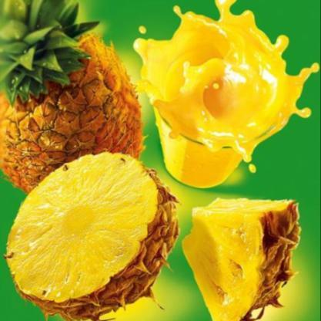
Этилбутират
Аромат ананаса
O
CH₃-CH₂-CH₂-C
O-CH₂-CH₃

Slide 4
Ананас
C₃H₇COOC₂H₅ — этилбутират, t_{кип} = 121,5 °C; имеет характерный запах ананасов.

Slide 5
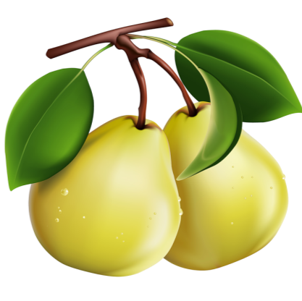
Изопентил-
ацетат
Аромат груши
O
CH₃-C
O-CH₂-CH₂-СH-CH₃
CH₃

Slide 6
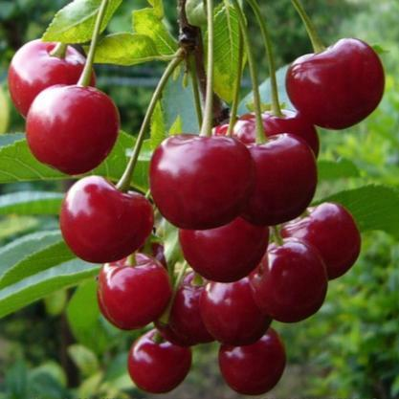
Пентил-формиат
Аромат вишни
O
H - C
O-CH₂-CH₂-CH₂-CH₂-CH₃

Slide 7
Апельсин
CH₃COOC₈H₁₇ — н-октилацетат имеет запах апельсинов.

Slide 8
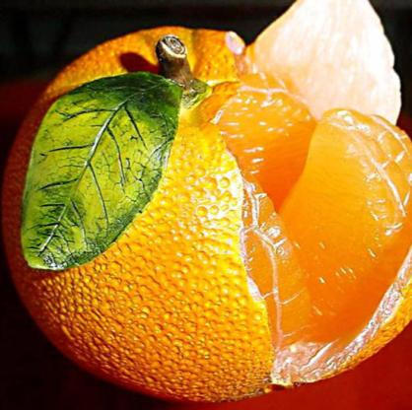
Октиацетат
Аромат апельсина
O
СH₃-C
O-(CH₂)₇-CH₃

Slide 9
(CH₃)₂CHCH₂COOCH₂CH₂CH(CH₃)₂
изоамилизовалерат (изопентилизовалерат) имеет запах яблока.

Slide 10
Cсылки:
http://www.charla.ru/uploads/images/1/b/7/0/6301/15688537b3.jpg - ананас;
http://img-fotki.yandex.ru/get/4604/milolica2011.88/0_6c1ad_d26c914e_XL - груша;
http://images.pictureshunt.com/pics/c/cherries-5472.jpg - вишня;
http://www.greeninfo.ru/img/catalog_gallery/t_2510_1_1305208112_big_rsz.jpg - вишня;
http://img-fotki.yandex.ru/get/4428/79551863.5e/0_7205c_43a89ab7_XL -апельсин;
http://withintime.com/images/iStock_000009413264Small.jpg - фон.
Сложные эфиры

